Slide 1
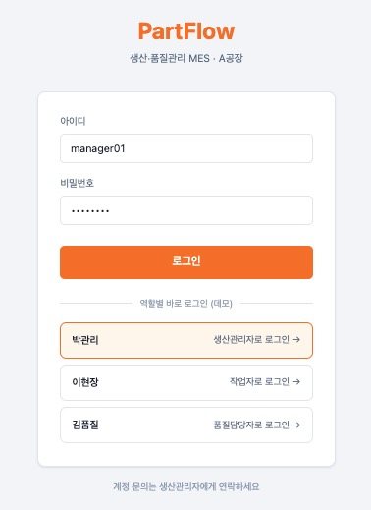
UI 기능과 API 매핑 | 01 로그인
01 / 06
1
POST
/api/auth/login
아이디·비밀번호를 확인하고 세션과 사용자 역할을 반환한다. 성공 후 MANAGER·OPERATOR·QUALITY에 맞는 첫 화면으로 이동한다.
역할별 데모 로그인 버튼도 동일한 로그인 API를 사용하고 계정만 다르다.
1
Notes:
근거: /Users/chltmddn5843/Downloads/skala/PartFlow-최종제출/PartFlow-API.yml; /Users/chltmddn5843/Downloads/skala/PartFlow-최종제출/PartFlow_API_설계.md. 화면 원본: /Users/chltmddn5843/Downloads/skala/wireframe/01.로그인.jpeg

Slide 2
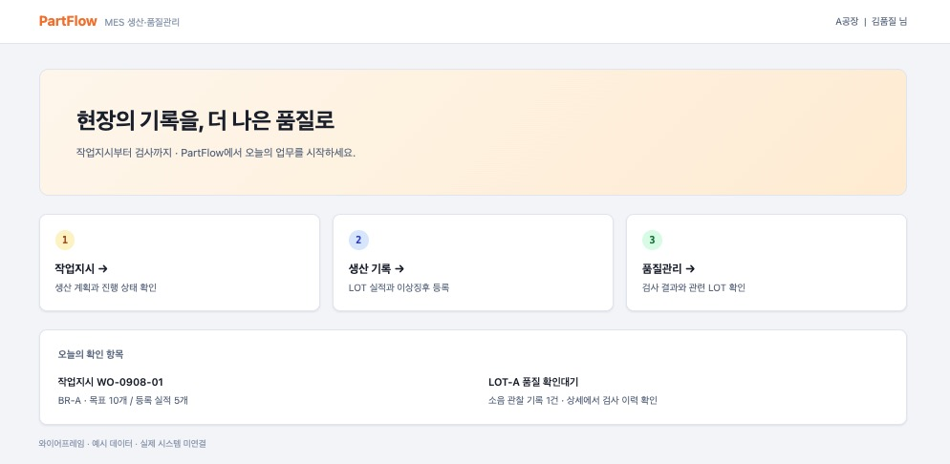
UI 기능과 API 매핑 | 02 메인페이지
02 / 06
1
GET
/api/auth/me
현재 로그인한 사용자의 이름과 역할을 조회해 상단에 표시한다.
1
2
GET
/api/dashboard
오늘의 작업지시 실적과 품질 확인대기 LOT를 조회해 '오늘의 확인 항목'에 표시한다.
작업지시·생산 기록·품질관리 카드는 화면 이동 기능이며 API를 직접 호출하지 않는다.
2
Notes:
근거: /Users/chltmddn5843/Downloads/skala/PartFlow-최종제출/PartFlow-API.yml; /Users/chltmddn5843/Downloads/skala/PartFlow-최종제출/PartFlow_API_설계.md. 화면 원본: /Users/chltmddn5843/Downloads/skala/wireframe/02.메인페이지.jpeg

Slide 3
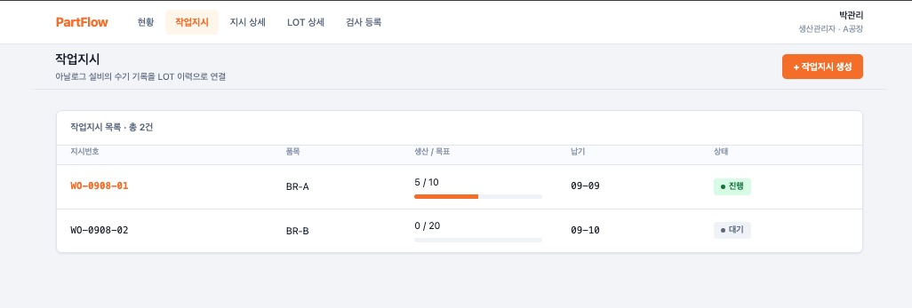
UI 기능과 API 매핑 | 03 작업지시
03 / 06
1
GET
/api/work-orders
작업지시 목록과 품목·진행률·납기·상태를 조회한다.
2
2
POST
/api/work-orders
품목, 목표수량, 예정일을 받아 PLANNED 상태의 작업지시를 생성한다.
1
3
3
GET
/api/work-orders/{id}
지시번호를 클릭하면 누적 생산량과 연결 LOT를 포함한 상세를 조회한다.
Notes:
근거: /Users/chltmddn5843/Downloads/skala/PartFlow-최종제출/PartFlow-API.yml; /Users/chltmddn5843/Downloads/skala/PartFlow-최종제출/PartFlow_API_설계.md. 화면 원본: /Users/chltmddn5843/Downloads/skala/wireframe/03.작업지시.jpeg

Slide 4
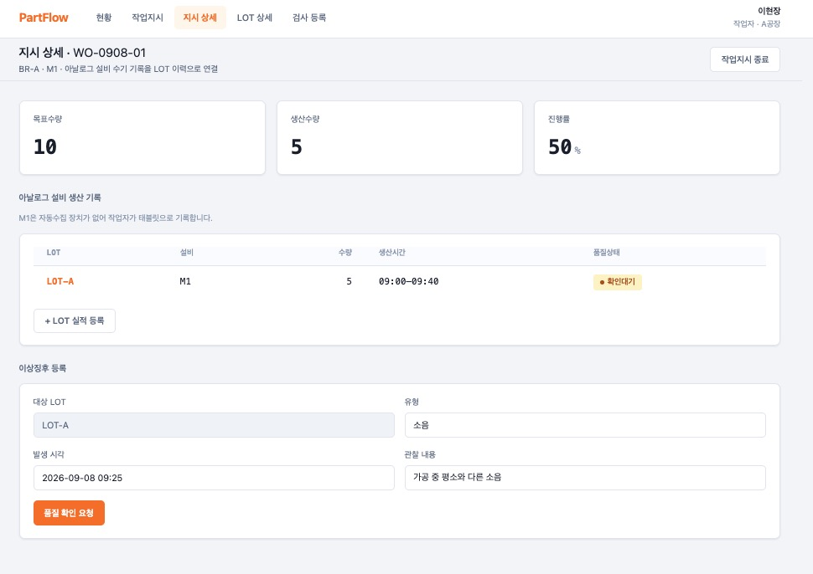
UI 기능과 API 매핑 | 04 지시 상세
04 / 06
1
GET
/api/work-orders/{id}
1
2
목표수량, 누적 실적, 진행률과 연결 LOT 목록을 조회한다.
2
POST
/api/work-orders/{id}/close
진행 중인 작업지시를 종료한다. 목표 미달이면 종료 사유를 함께 저장한다.
3
3
POST
/api/work-orders/{id}/lots
LOT 번호·설비·수량·생산시간을 저장하고 지시의 누적 실적을 갱신한다.
4
POST
4
/api/work-orders/{id}/lots/{lotId}/anomalies
이상 유형·발생시각·관찰 메모를 저장해 LOT를 품질 확인대기 대상으로 표시한다.
Notes:
근거: /Users/chltmddn5843/Downloads/skala/PartFlow-최종제출/PartFlow-API.yml; /Users/chltmddn5843/Downloads/skala/PartFlow-최종제출/PartFlow_API_설계.md. 화면 원본: /Users/chltmddn5843/Downloads/skala/wireframe/04.지시상세.jpeg

Slide 5
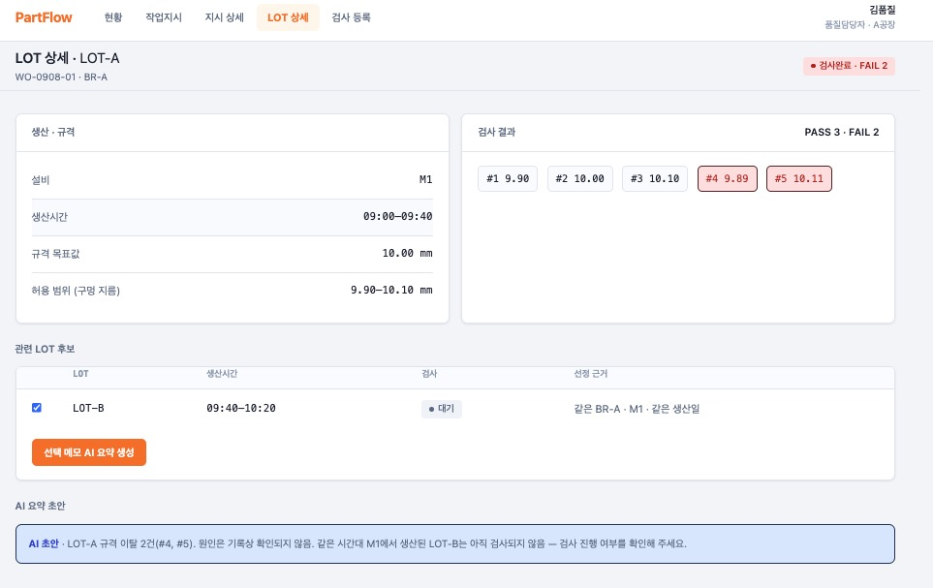
UI 기능과 API 매핑 | 05 LOT 상세
05 / 06
1
GET
/api/lots/{id}
1
LOT의 생산·규격·검사결과·AI 요약 이력을 한 번에 조회한다.
2
GET
/api/lots/{id}/related
같은 품목·설비·생산일을 기준으로 관련 LOT 후보를 조회한다.
3
POST
/api/lots/{id}/ai-summaries
2
선택한 relatedLotIds와 기준 LOT를 함께 분석해 AI 요약을 생성하고 근거 LOT 스냅샷을 저장한다.
3
AI 요약은 검사가 확정된 LOT에서만 생성할 수 있다.
Notes:
근거: /Users/chltmddn5843/Downloads/skala/PartFlow-최종제출/PartFlow-API.yml; /Users/chltmddn5843/Downloads/skala/PartFlow-최종제출/PartFlow_API_설계.md. 화면 원본: /Users/chltmddn5843/Downloads/skala/wireframe/05.LOT상세.jpeg

Slide 6
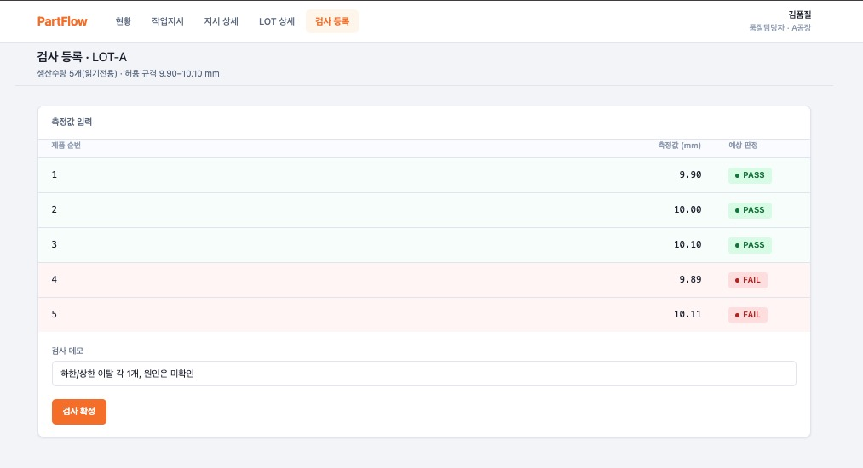
UI 기능과 API 매핑 | 06 검사 등록
06 / 06
1
GET
/api/lots/{id}
LOT 수량과 생산 시점의 규격을 조회해 측정값 입력 화면을 구성한다.
1
2
POST
/api/lots/{id}/inspection
제품 순번별 측정값과 검사 메모를 저장한다. 서버가 9.90~10.10 mm 규격과 비교해 PASS/FAIL을 계산한다.
측정값 개수가 LOT 생산수량과 다르면 확정을 거절하며, LOT당 검사는 1회만 확정한다.
2
Notes:
근거: /Users/chltmddn5843/Downloads/skala/PartFlow-최종제출/PartFlow-API.yml; /Users/chltmddn5843/Downloads/skala/PartFlow-최종제출/PartFlow_API_설계.md. 화면 원본: /Users/chltmddn5843/Downloads/skala/wireframe/06.검사등록.jpeg

